Slide 1


RWS
Vernieuwing
Geo-ICT Doelarchitectuur
Thijs van Menen
Senior Adviseur
IV Platformen
10 december 2014

Slide 2
Vernieuwing Geo-ICT Doelarchitectuur
Uitgangspunten:
  Doe goed wat moet
  Consolidatie
  Minder maatwerk (80/20)
  Servicegericht maar anders als voorheen
Met het oog op:
  Verbeteren dienstverlening business RWS
  Efficiënter inzetten van middelen
  Sneller kunnen upgraden van bouwstenen
  Performance verbeteren
  Betere integratie van Geo in andere systemen
10 december 2014
Notes:
Doe goed wat moet: Sta voor wat je beloofd, geloof in wat je beloofd.
Servicegericht maar anders als voorheen intern Proprietary, extern open
Niets nieuws, maar doe het maar eens.

Slide 3
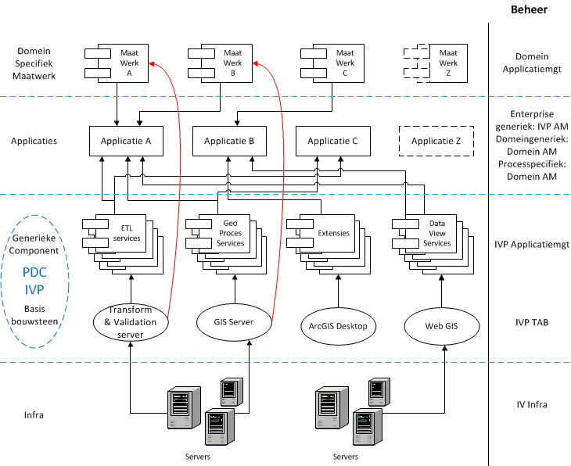
10 december 2014

Slide 4








Bouwstenen (basis)
ESRI
  ArcGIS Server inclusief extensies (bijv. ArcGIS Datareviewer)
  ArcGIS Desktop inclusief extensies
Safe
  FME desktop/server
Grontmij
  GeoWeb
PDOK
  PDOK kaart
GeoCat
  GeoCat Bridge
  Geonetwork
Oracle
  Oracle DB
PostgreSQL
  PostgreSQL / PostGIS
10 december 2014
Notes:
Keuze op basis van functionele behoefte
Deel legacy
Vervangbaarheid

